Slide 1
WOORI KONGYOUNG MECHANICAL
공 사 지 명 원
㈜ 우리공영설비
기계설비 · 소방설비 전문기업
WOORI KONGYOUNG MECHANICAL Co., LTD
2026
서울특별시 성북구 화랑로27길 24

Slide 2
SUBMISSION
02
공사 지명 요청
貴 中
貴社에서 發注하는 工事에 都給指明을 받고자 別紙에 關係書類를
첨부하여 提出하오니 指名하여 주심을 所望하나이다.
2026年. 月. 日
㈜ 우리공영설비
대표이사 심혁세
서울특별시 성북구 화랑로27길 24
㈜ 우리공영설비 · WOORI KONGYOUNG MECHANICAL Co., LTD
공 사 지 명 원

Slide 3
CONTENTS
03
차례
01
회사소개 · 회사현황 · 조직도
02
사업자등록증
03
전문건설업 · 소방공사업 · 신·재생에너지 등록
04
건설기술(기능) 인력보유현황
05
국가기술 보유자격증
06
사용인감계
07
주요 공사 실적
08
사업장 위치도
㈜ 우리공영설비 · WOORI KONGYOUNG MECHANICAL Co., LTD
공 사 지 명 원

Slide 4
ABOUT WOORI
04
회사소개
고객만족을 제일의 사명으로,
최상의 품질과 기술력을 다집니다.
안녕하십니까?
㈜우리공영설비는 2006년 1월 2일 기계설비 공사업으로 시작하였습니다.
창립 이래 무재해 · 무하자 · 성실시공을 모토로 책임 시공과 안전 관리를 생활화하며,
완벽 시공을 위해 전 임직원이 노력하고 있습니다.
삼성전자, CJ CGV, ㈜HK스페이스, 동우공영㈜, S.P.C그룹, ㈜호텔신라,
㈜파리크라상, ㈜은민에스앤디, ㈜서전인테리어, ㈜국보디자인,
㈜리움피앤씨, 대연종합건설㈜, ㈜샘코파트너스 등과 협력하고 있습니다.
㈜우리공영설비 · 대표이사 심혁세
㈜ 우리공영설비 · WOORI KONGYOUNG MECHANICAL Co., LTD
공 사 지 명 원

Slide 5
COMPANY
05
회사현황 · 기본정보
회사명
㈜ 우리공영설비
대표이사
심 혁 세
설립일자
2006. 1. 2
사업의 종류
업태 : 건설 / 종목 : 건설업 · 기계설비 · 소방설비
자본금
일금 이억육천만원정 (260,000,000원)
도급한도금액
일금 사십삼억이천백육십만오천원정 (4,321,605,000원)
주소
서울시 성북구 화랑로27길 24
연락처
TEL (02) 912-5160~1 / FAX (02) 912-5162
주거래은행
기업은행 · 국민은행 · 신한은행 · 우리은행
㈜ 우리공영설비 · WOORI KONGYOUNG MECHANICAL Co., LTD
공 사 지 명 원

Slide 6
COMPANY
06
회사연혁
2006.01
㈜우리공영설비 창립
2011.03
한화호텔 & 리조트 / ㈜애경백화점 협력업체등록
2006.02
리츠칼튼호텔 협력업체등록
2011.08
㈜호텔 신라 협력업체등록
2007.06
GS 네오텍 협력업체등록
2011.10
S.P.C 그룹(파리크라상) 협력업체등록
2007.06
㈜다원디자인 협력업체등록
2014.10
CJ CGV 협력업체등록
2007.09
㈜SK Telecom 협력업체등록
2015.03
동우공영㈜ 협력업체등록
2010.10
삼성에버랜드 협력업체등록
2015.05
㈜은민에스앤디 협력업체 등록
2010.10
CJ 프레시 웨이 협력업체등록
2010.11
한화 63시티 협력업체등록
㈜ 우리공영설비 · WOORI KONGYOUNG MECHANICAL Co., LTD
공 사 지 명 원

Slide 7
COMPANY
07
조직도
대표이사 심혁세
관리부
영업부
설계부
시공부
이유진 과장
심혁세 이사 · 강영식 전무
심혁민 이사 · 허림 과장
김재관 이사
시공부 구성
조희원 부장 · 노승준 부장 · 최윤선 과장
㈜ 우리공영설비 · WOORI KONGYOUNG MECHANICAL Co., LTD
공 사 지 명 원

Slide 8
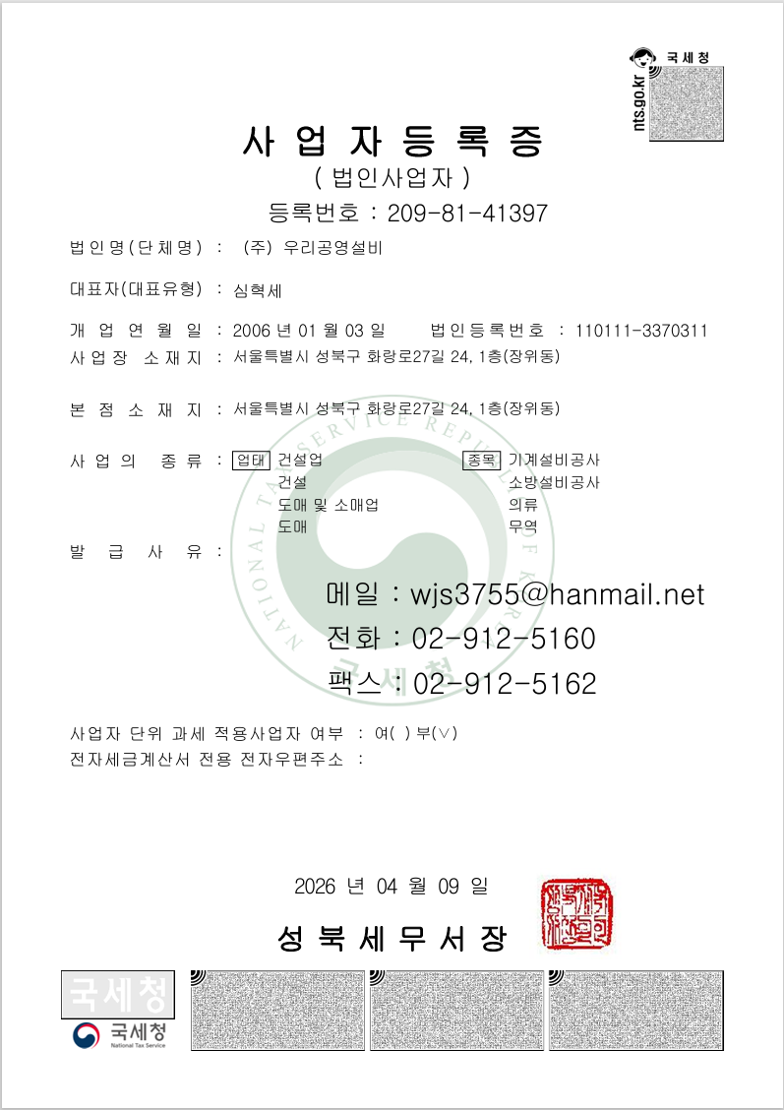
REGISTRATION
08
사업자등록증
Business Registration Certificate
원본 증빙자료
사업자등록증 및 관련 등록자료
㈜ 우리공영설비 · WOORI KONGYOUNG MECHANICAL Co., LTD
공 사 지 명 원

Slide 9
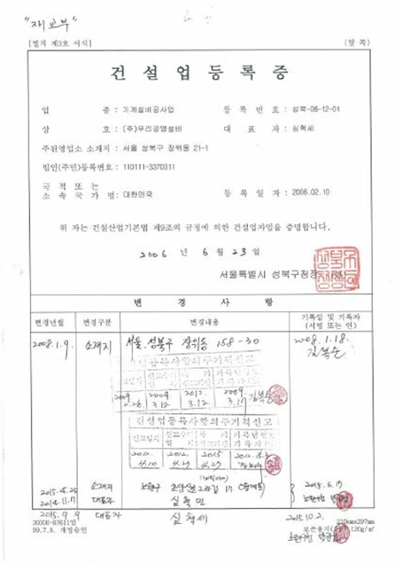
LICENSE
09
전문건설업 등록증
원본 증빙자료
전문건설업 등록 관련 증빙
㈜ 우리공영설비 · WOORI KONGYOUNG MECHANICAL Co., LTD
공 사 지 명 원

Slide 10
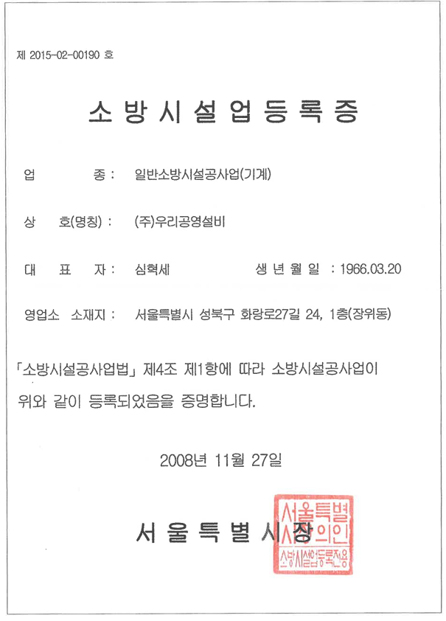
LICENSE
10
소방공사업 등록증
원본 증빙자료
소방공사업 등록 관련 증빙
㈜ 우리공영설비 · WOORI KONGYOUNG MECHANICAL Co., LTD
공 사 지 명 원

Slide 11
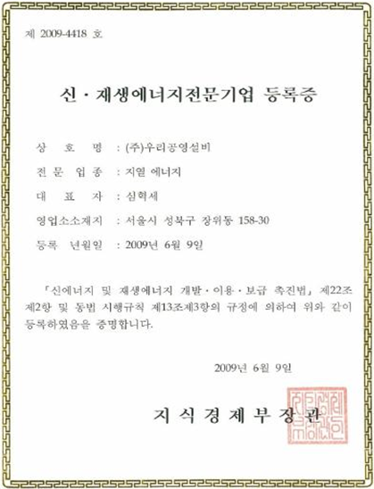
LICENSE
11
신·재생에너지 전문기업 등록증
원본 증빙자료
신·재생에너지 전문기업 등록 증빙
㈜ 우리공영설비 · WOORI KONGYOUNG MECHANICAL Co., LTD
공 사 지 명 원

Slide 12
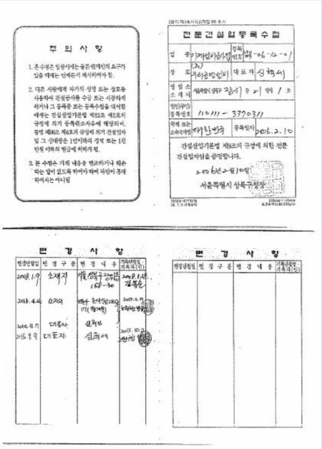
LICENSE
12
건설업 등록수첩
원본 증빙자료
건설업 등록 증빙
㈜ 우리공영설비 · WOORI KONGYOUNG MECHANICAL Co., LTD
공 사 지 명 원

Slide 13
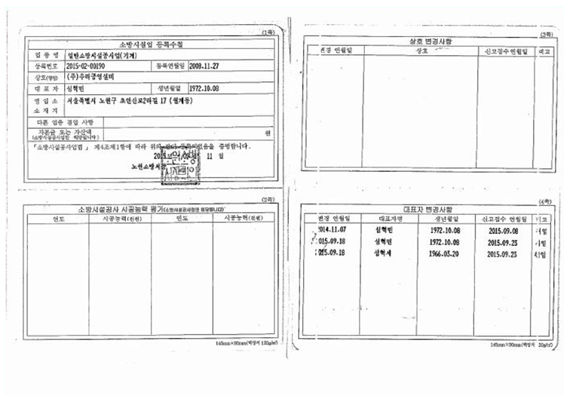
LICENSE
13
소방공사업 등록수첩
원본 증빙자료
소방공사업 등록수첩
㈜ 우리공영설비 · WOORI KONGYOUNG MECHANICAL Co., LTD
공 사 지 명 원

Slide 14
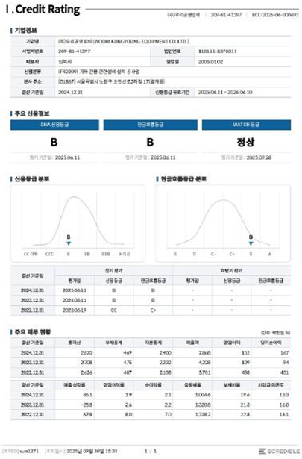
LICENSE
14
신용평가서
원본 증빙자료
신용평가 관련 증빙
㈜ 우리공영설비 · WOORI KONGYOUNG MECHANICAL Co., LTD
공 사 지 명 원

Slide 15
CAPABILITY
15
건설기술(기능) 인력보유현황
성명
기술자격종목
자격증 번호
자격취득일
입사/직위
심 혁 세
건축설비 기사
95201070133Q
1995.02.27
2006.01.02 / 대표이사
심 혁 세
건축설비 산업기사
91207011064G
1991.12.04
2006.01.02 / 대표이사
조 희 원
건축설비 산업기사
96207021181u
1996.12.23
2022.06.15 / 부장
최 윤 선
소방설비 기사(기계)
05201013159Q
2005.06.13
2008.10.01 / 과장
㈜ 우리공영설비 · WOORI KONGYOUNG MECHANICAL Co., LTD
공 사 지 명 원

Slide 16
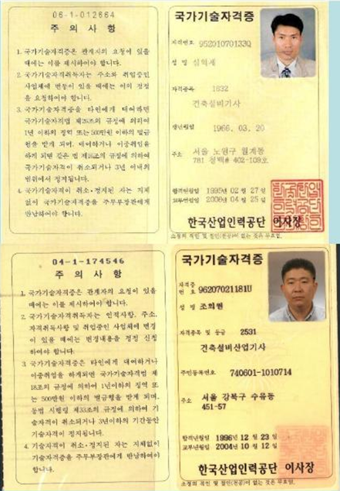
CAPABILITY
16
국가기술 보유자격증 ①
국가기술 보유자격 증빙
원본 자료를 배치하여 자격 보유 현황을 확인할 수 있도록 구성했습니다.
㈜ 우리공영설비 · WOORI KONGYOUNG MECHANICAL Co., LTD
공 사 지 명 원

Slide 17
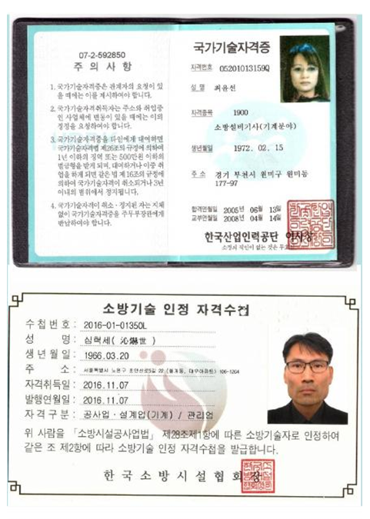
CAPABILITY
17
국가기술 보유자격증 ②
국가기술 보유자격 증빙
원본 자료를 배치하여 자격 보유 현황을 확인할 수 있도록 구성했습니다.
㈜ 우리공영설비 · WOORI KONGYOUNG MECHANICAL Co., LTD
공 사 지 명 원

Slide 18
DOCUMENT
18
사용인감계
사용인감계
위의 인감은 당사가 사용하는 인감으로서 입찰 및 계약에 제출되는
일체의 서류에 사용하겠기에 사용인감으로 제출 합니다.
㈜우리공영설비 · 대표이사 심혁세
㈜ 우리공영설비 · WOORI KONGYOUNG MECHANICAL Co., LTD
공 사 지 명 원

Slide 19
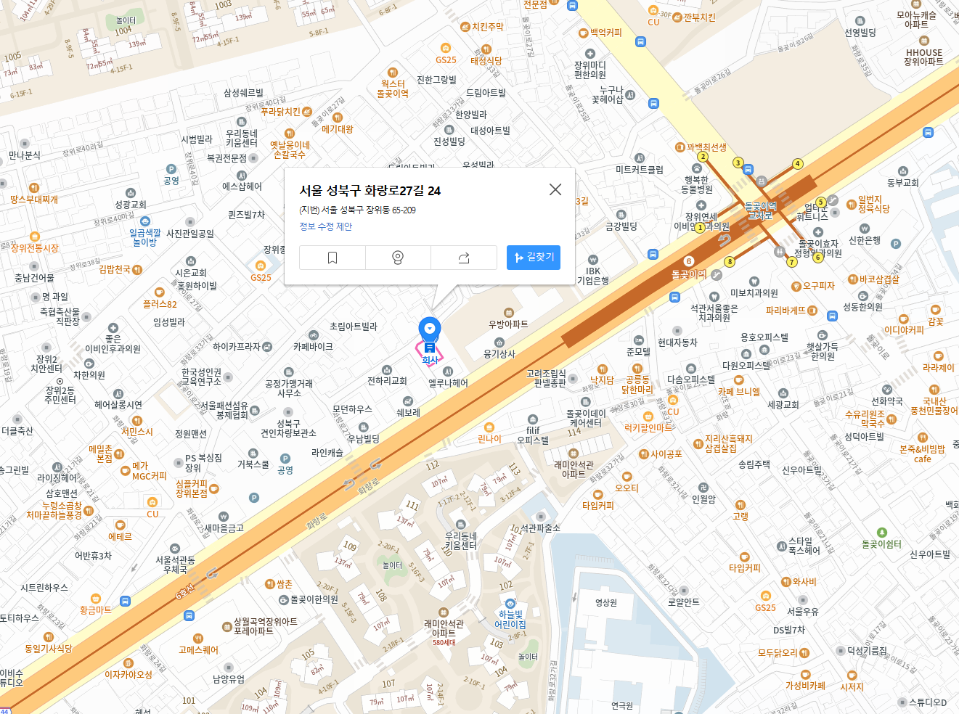
LOCATION
19
사업장 위치도
사업장 위치
서울시 성북구 화랑로27길 24
TEL 02-912-5160~1
FAX 02-912-5162
㈜ 우리공영설비 · WOORI KONGYOUNG MECHANICAL Co., LTD
공 사 지 명 원

Slide 20
20
WOORI KONGYOUNG MECHANICAL
귀사의 경쟁력 확보에
최선을 다하겠습니다.
㈜ 우리공영설비
기계설비 · 소방설비 전문기업
TEL 02-912-5160~1 · FAX 02-912-5162
서울특별시 성북구 화랑로27길 24
Project manager

